Slide 1
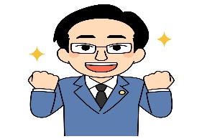
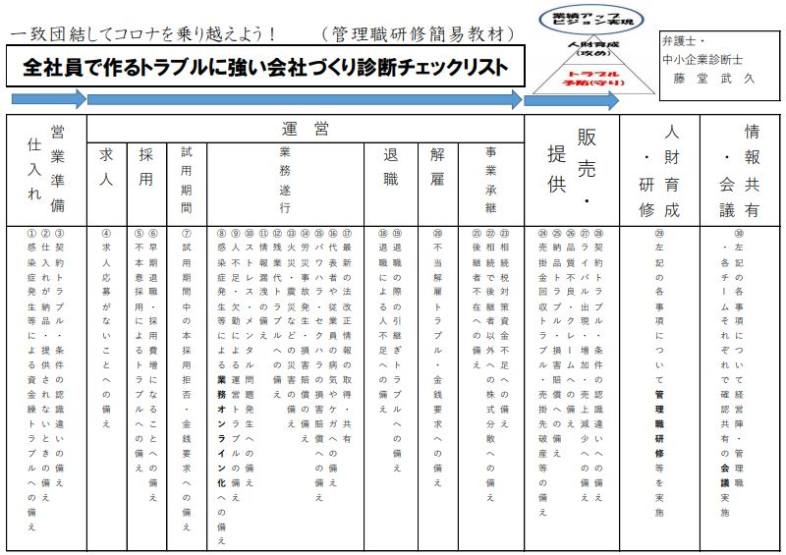
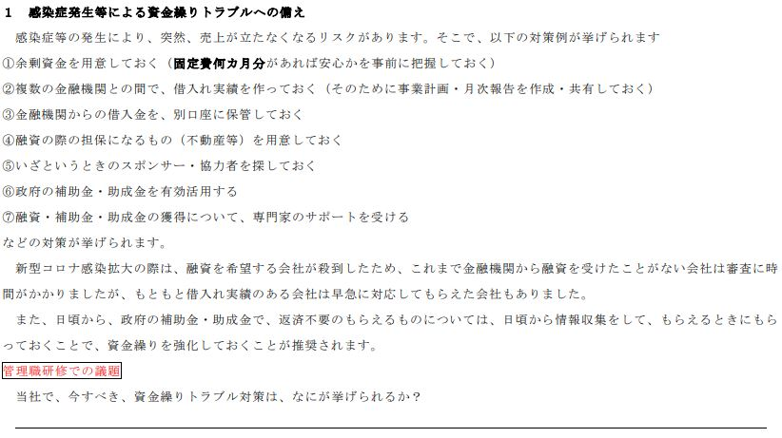
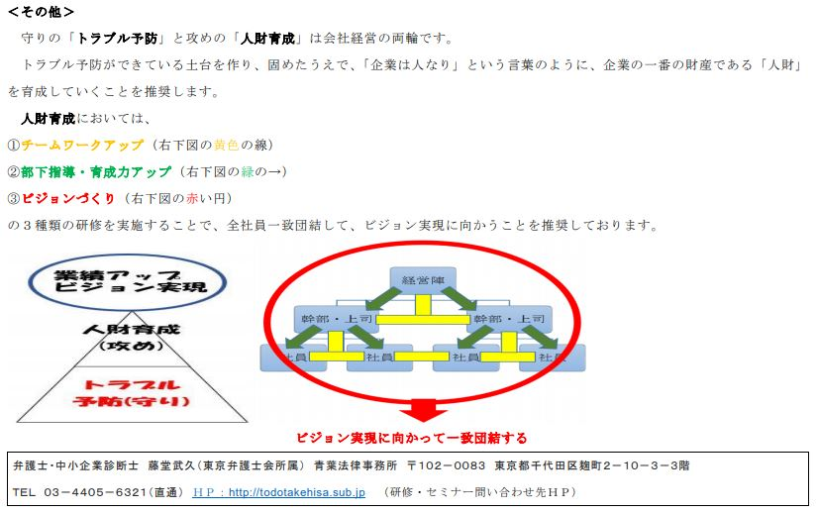
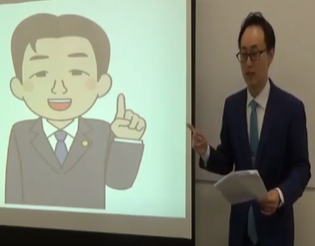
コロナ対策応援セミナー
全社員で作る！！
『トラブルに強い会社づくり』セミナー
『トラブルに強い会社にしたい・・・』 『全員で知恵・アイデアを出したい』
『全社員で強い会社にしていきたい』 『団結してコロナを乗り越える！』
コロナで社会が大きく変わりました。 ある日突然、会社が大きなトラブルに巻き込まれてしまうということが増えました。そこで、トラブルが起きる前に、よくあるトラブル例を検討して備える、しかも、それを
全社員で団結して協力して実践していくためのセミナーです。
社長だけががんばる、役員だけががんばる、リーダーだけががんばる、というのではなく、全社員で、一致団結して、この状況を乗り越えるために、トラブルに強くなるためのプログラムを用意しました。
また、小冊子「全社員で作るトラブルに強い会社づくり診断チェックリスト」を制作しましたので、こちらを活用してご説明いたします。
難しい話をわかりやすく！
イラストと物語で、 『紙芝居型』でお伝えします！！
予定プログラム
①資金繰りトラブル対策
②契約トラブル対策
③人事トラブル対策
④事業運営・承継トラブル
⑤人財育成アイデア
参加特典
小冊子
『全社員で作るトラブルに強い会社づくり
診断チェックリスト』
弁護士・中小企業診断士 一般社団法人日本紙芝居型講師協会 代表理事 藤堂武久
〒１０２－００８３ 東京都千代田区麹町２－１０－３－３階 青葉法律事務所
電話：０３－５２１３－４５７７ FAX０３－５２１３－４５６９
Mail: todo@aoba-law-office.net HP: http://todotakehisa.sub.jp
電話相談・オンライン相談受付中
資金繰り，現金・利益確保のご相談，社内会議・社内勉強会の司会進行サポート，
オンライン社員研修・勉強会，オンラインセミナーも受付中

